Slide 1



东方大地
运动e保平台介绍
专 业 至 简 共 赢

Slide 2
目录
01
东方大地公司介绍
02
运动e保平台介绍
03
产品方案介绍
04
推广合作方案

Slide 3
公司简介——东方大地
01

Slide 4


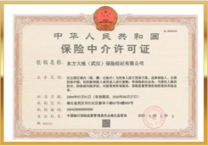


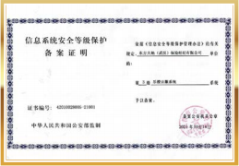
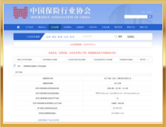
公司简介
COMPANY PROFILE
保险经纪人
8000+
合作保司
100+
服务客户
1000万+
东方大地保险经纪有限公司是2004年经原中国保险
监督管理委员会批准成立的全国性保险经纪公司 ，注册资
本金为6150万元 ，是我国成立最早的全国性保险经纪公司
之一。公司主要从事直接保险经纪业务、再保险经纪业务
和咨询业务 ，包括风险评估与保险方案设计、产险及寿险
产品定制、协助理赔、主动风险管理、顾问服务及政府采
购代理等。
保险中介许可证
营业执照
信息系统安全等级保护备案证明
互联网信息批露截图

Slide 5

企业文化
CORPORATE CULTURE
愿 景 ： 打造中国最好的最具价值的保险经纪品牌
成为一家专业的受人尊重的保险经纪公司
价 值 观 ： 专业 至简 共赢
使 命 ： 让人们多一份保险、多一份守护、多一份美好

Slide 6







专业及服务
PROFESSIONAL SERVICES
服务内容
以风险管理为主线的风险管
理服务贯穿整个客户服务期
^{前期} 02
 | 风险管理 顾问服务 协助索赔 服务 保险方案 设计服务 再保险经纪 服务 人寿险服务
做好风险管理 培训、风险控 制、提出安全 建议
• 接受客户委托
• 风险调研与分析，提供风 险管理建议
• 客户确认保险询价或招标
• 提交报价/评标分析报告， 与保险公司谈判
做好风险查勘、 识别、评估、
防范
01
• 协助客户投保
• 进行保单维护和 风险管理培
• 期内服务
保险专业
服务流程
中期
03 协助客户理赔，并用 后期
大数据进行分析，提 供化解风险的方案
• 协助索赔/提供培训咨询
• 保险续转服务

Slide 7
平台优势和特点
02

Slide 8

东方大地运动e保平台介绍
在追求健康与活力的今天，运动已成为许多人生活中不可或缺的一部分。无论是赛事活动、健身房锻炼，还是日常跑步、瑜伽练习，运动让我们更加贴近自然，增强体质，同时也带来了无限的乐趣与挑战。然而，运动中的意外伤害却时有发生，这不仅影响了我们的健康，还可能带来经济上的负担。为此，“运动e保平台”应运而生，旨在为广大运动爱好者提供全面、便捷、专业的运动保险服务，让每一次运动都更加安心无忧。
市 值 916亿美元
评 级 员 工 地 域 | 标准普尔： AA 贝氏评级： A++ 逾33,000员工 642 办公室 54个国家和地区 170个合作伙伴

Slide 9

东方大地运动e保平台介绍
运动e保平台是一家专注于运动领域保险服务的在线平台，汇聚了多家国内知名保险公司的高品质保险产品，通过大数据分析与人工智能技术，为不同运动场景、不同需求的用户量身定制保险方案。我们致力于打造一个集保险咨询、产品选择、在线投保、理赔服务于一体的全方位保险服务平台，让每一位运动爱好者都能享受到简单、快捷、高效的保险服务体验。

Slide 10
运动e保平台特点
产品种类丰富
投保便利
提供了多家保司的体育运动意外险，为热爱运动的人群，提供专门的运动意外保险
您无需前往线下网点，只需在小程序上轻点几下，即可完成投保流程。节省了您的时间和精力，让投保变得轻松快捷。
电子保单
高效简单
保单信息清晰明了，随时随地通过手机即可查看，方便您及时了解自己的保障情况。
为您提供了灵活的服务，退保流程方便快捷，发票开具简单便捷，保障您的权益。
24H客服
多端投保
有专业的客服人员，随时为您解答投保过程中的疑问和困惑。无论何时咨询，都能迅速得到准确、详细的回复
支持微信、小程序、PC多终端投保，满足不同操作习惯

Slide 11
产品介绍
03

Slide 12
产品方案
 |  | 人保财险-群众运动保险 |  | 中华保险-体育运动保险 |  | 东方保-泰康在线 |  |  |  | 平安保险-运动意外伤害保险
保障责任 |  | 体育运动短期意外险—标准版 | 体育运动短期意外险—升级版 | 方案一 | 方案二 | 方案一 | 方案二 | 方案三 | 方案四 | 方案一 | 方案二 | 方案三
意外伤害身故、残疾 |  | 15万 | 30万 | 10万元 | 30万元 | 30万 | 30万 | 50万 | 50万 | 10万元 | 30 万元 | 50 万元
飞机意外身故、残疾 |  | 20万 | 50万 | 50万元 | 100万元 | 30万 | 30万 | 50万 | 50万 | 10万元 | 30 万元 | 50 万元
汽车意外身故、残疾 |  | 10万 | 20万 | 5万元 | 10万元 | 10万 | 10万 | 20万 | 20万 | 5万元 | 15万元 | 25 万元
火车意外身故、残疾 |  | 10万 | 20万 | 20万元 | 50万元 | 10万 | 10万 | 20万 | 20万 | 10万元 | 30 万元 | 50 万元
轮船意外身故、残疾 |  | 10万 | 20万 | 20万元 | 50万元 | 10万 | 10万 | 20万 | 20万 | 10万元 | 30 万元 | 50 万元
意外医疗费用补偿 |  | 1万 | 3万 | 1万元 | 3万元 | 1万 | 2万 | 1万 | 2万 | 1万 | 3万 | 5万
意外伤害住院津贴 |  | 100元/天 | 150元/天 | 50元/天 | 100元/天 | 800元 | 800元 | 1000元 | 1000元 | 1050元 | 1500元
猝死保险责任 |  | 10万 | 20万 | 5万元 | 15万元 | 1万 | 1万 | 2万 | 2万 | 10万元 | 30 万元 | 50 万元
意外骨折和脱臼给付 |  | 1万 | 2万
救护车费用 |  | 1000元 | 1000元 | 500元 | 1000元 | 800元 | 800元 | 1000元 | 1000元
保费 | 3天 | 4 | 8 | 3 | 8 | 21 | 25 | 33 | 37 | 2元起
 | 7天 | 7 | 15 | 8 | 20 | 24 | 28 | 37 | 41
 | 14天 | 11 | 28 | 12 | 30 | 26 | 31 | 40 | 45
 | 15-21天 | 15 | 40 | 18 | 45 | 29 | 34 | 46 | 51
 | 30天 | 22 | 56 | 25 | 60 | 29 | 34 | 46 | 51
 | 1年 | 260 | 660

Slide 13
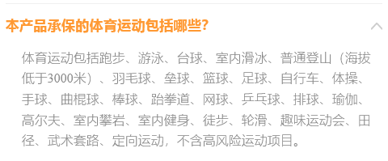
可承保运动范围

Slide 14
产品方案优势
01
多家大牌保司定制化
02
保险期限灵活
集合了多家保险公司的产品，通过直观的对比，您能快速找到最符合自身需求和预算的保险产品。比如，在意外险方面，您可以对比不同保司在保障范围、保费等方面的差异。
保险期限灵活：有固定期限和不固定器。固定期限分为：3天、5天、7天、14天、30天、一年。不定期可以按照天选择。
03
保障全面
涵盖交通意外、意外伤害、医疗救治、紧急救援、伤残赔付、身故保障等多个维度，无论是运动中的突发意外还是长期运动可能带来的健康风险，都能得到有效保障

Slide 15
推广合作方案
04

Slide 16

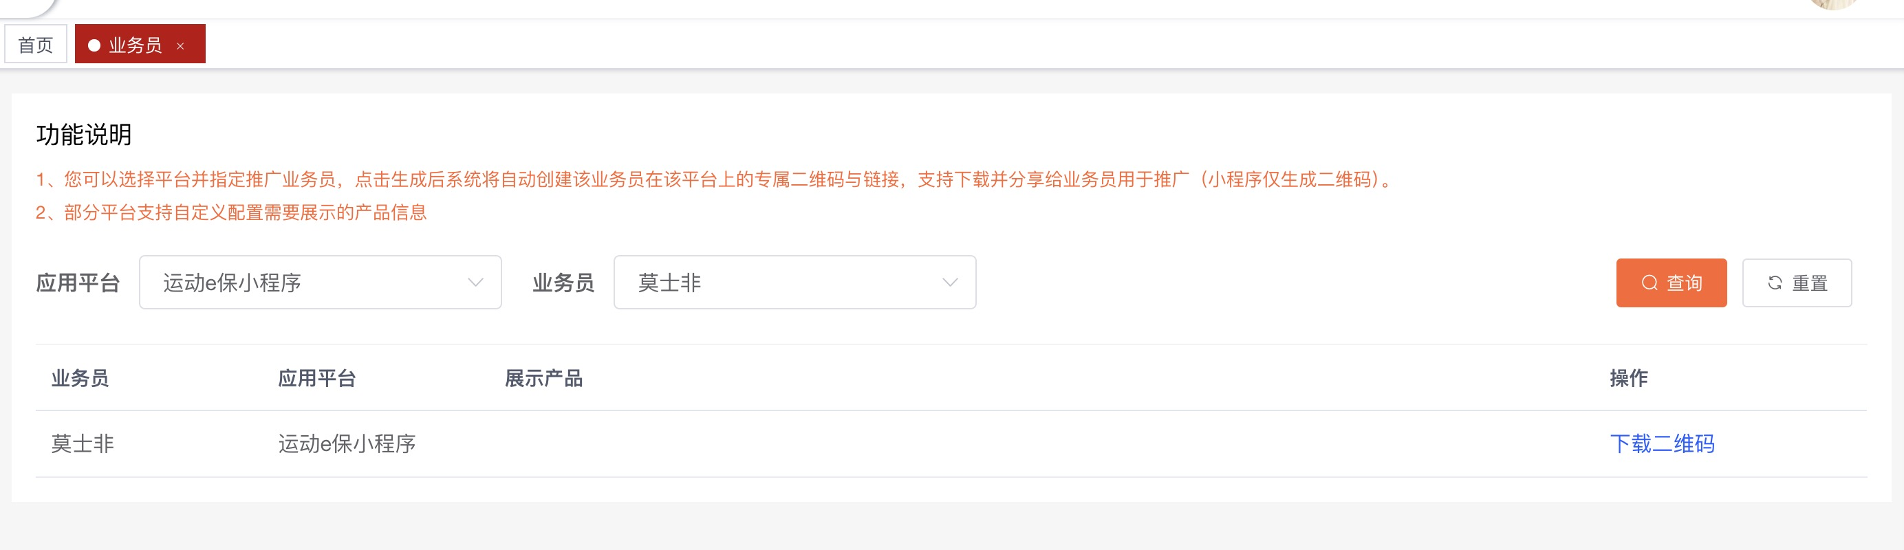
推广合作模式-分享二维码
可以为经纪人、渠道、合作渠道生成专属二维码，发给客户或者分享到微信朋友圈。

Slide 17
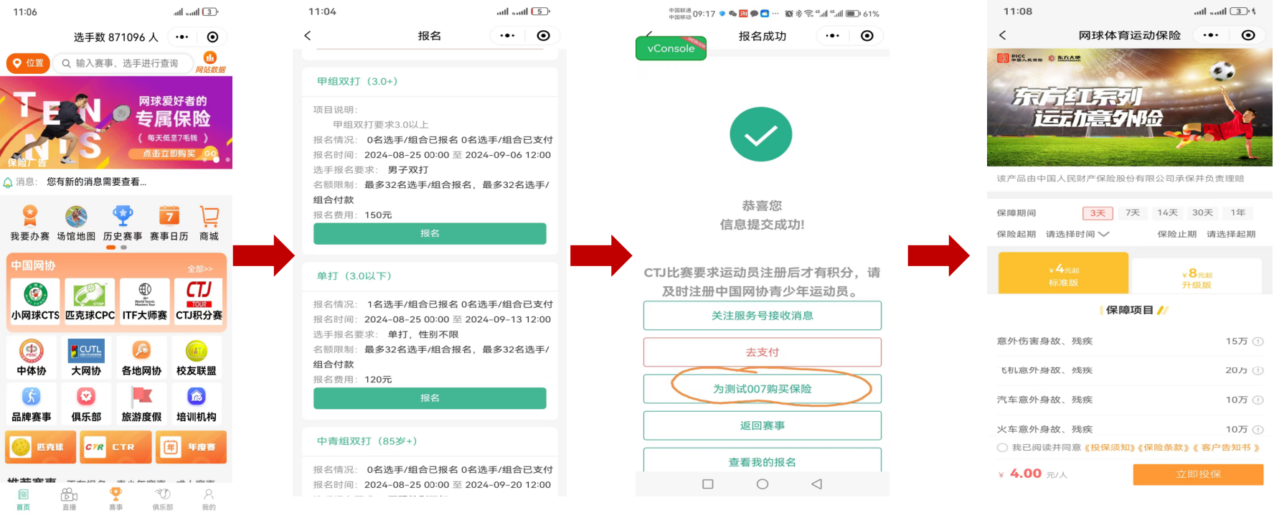
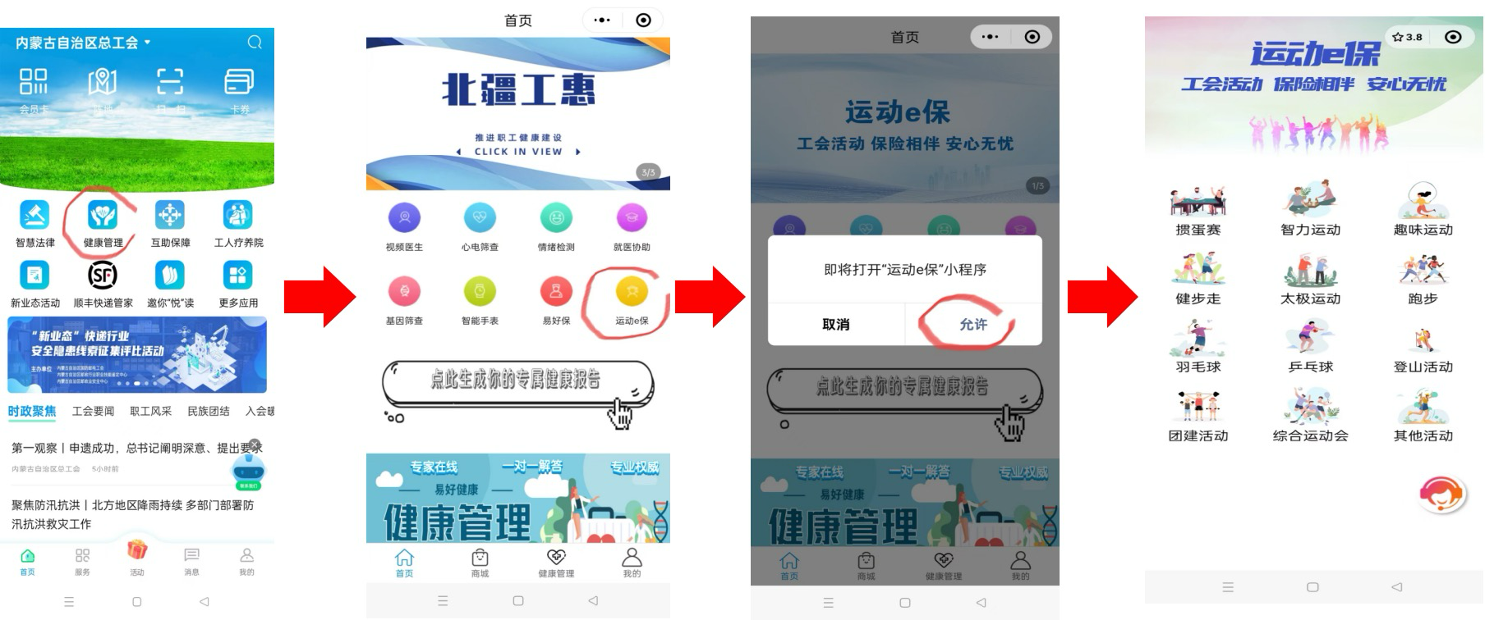
推广合作模式-与第三方平台进行场景化集成
（1）赛事报名后提醒购买
（2）定制化场景设计

Slide 18
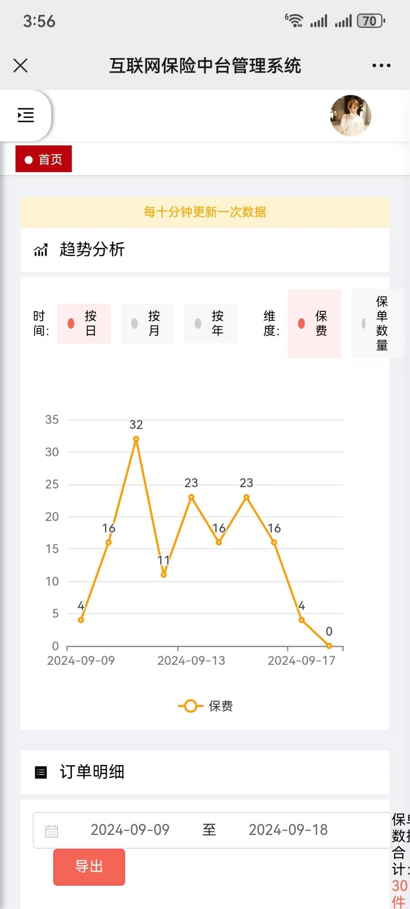
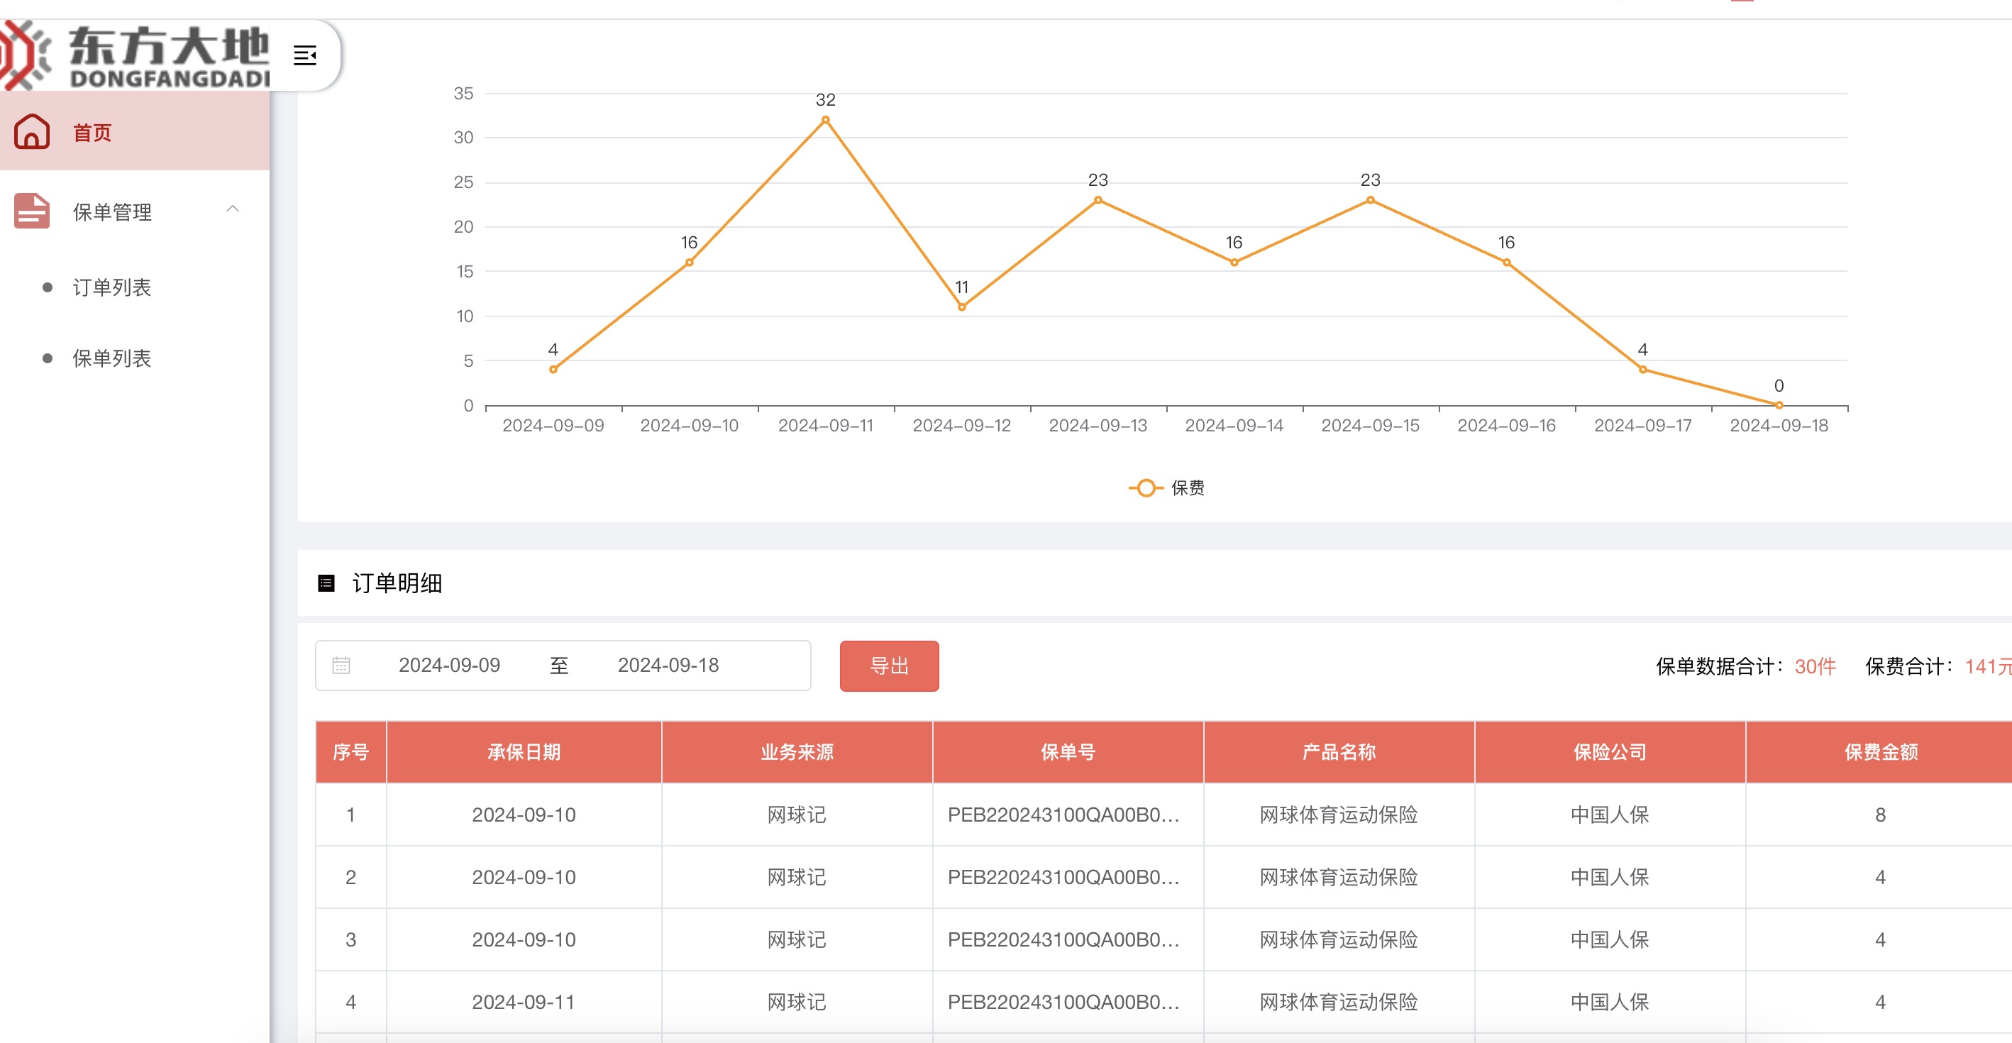
渠道/合作伙伴-销售情况实时查询
PC实时查询
手机实时查询

Slide 19

对接联系人
翟国峰
电话：13681040606
邮箱：zhaiguofeng@dfdadi.com
欢迎随时咨询！

Slide 20
展望未来
精诚合作

